Slide 1



UBND THÀNH PHỐ CẨM PHẢ
PHÒNG GIÁO DỤC VÀ ĐÀO TẠO
BÀI 2. TỨ GIÁC NỘI TIẾP ĐƯỜNG TRÒN
(Tiết 1)
Tháng 8 – 2024

Slide 2
BÀI 2. TỨ GIÁC NỘI TIẾP ĐƯỜNG TRÒN (Tiết 1)
Mở đầu
01
02
Hình thành kiến thức
Luyện tập
03
04
Vận dụng

Slide 3

HOẠT ĐỘNG
Mở đầu

Slide 4
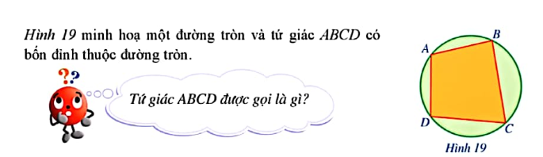

Slide 5

BÀI 2. TỨ GIÁC NỘI TIẾP ĐƯỜNG TRÒN (Tiếp)
HÌNH THÀNH KIẾN THỨC
I. Định nghĩa
II. Tính chất

Slide 6

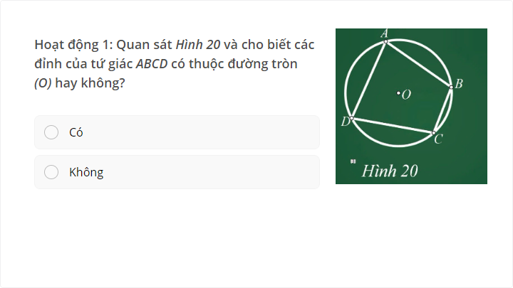
Quiz
Click the Quiz button to edit this object

Slide 7


BÀI 2. TỨ GIÁC NỘI TIẾP ĐƯỜNG TRÒN (Tiếp)
I. ĐỊNH NGHĨA
Tứ giác có bốn đỉnh thuộc một đường tròn được gọi là tứ giác nội tiếp đường tròn (hay còn gọi là tứ giác nội tiếp).
Chú ý: Trong Hình 20, tứ giác ABCD là tứ giác nội tiếp đường tròn (O) và đường tròn (O) được gọi là đường tròn ngoại tiếp tứ giác ABCD.
Hình 20

Slide 8
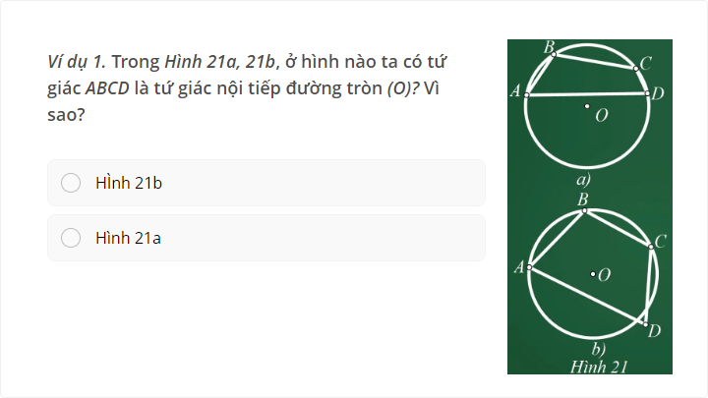
Quiz
Ví dụ 1. Trong Hình 21a, 21b, ở hình nào ta có tứ giác ABCD là tứ giác nội tiếp đường tròn (O)? Vì sao?
Click the Quiz button to edit this object
Giải.
- Ở Hình 21a , đường tròn (O) là đường tròn ngoại tiếp tứ giác ABCD vì nó đi qua cả bốn đỉnh A,B,C,D của tứ giác đó.
- Ở Hình 21b đường tròn (O) không là đường tròn ngoại tiếp tứ giác ABCD vì nó không đi qua đỉnh D của tứ giác đó.

Slide 9
Ví dụ 1. Trong Hình 21a, 21b, ở hình nào ta có tứ giác ABCD là tứ giác nội tiếp đường tròn (O)? Vì sao?
Giải.
- Ở Hình 21a , đường tròn (O) là đường tròn ngoại tiếp tứ giác ABCD vì nó đi qua cả bốn đỉnh A,B,C,D của tứ giác đó.
- Ở Hình 21b đường tròn (O) không là đường tròn ngoại tiếp tứ giác ABCD vì nó không đi qua đỉnh D của tứ giác đó.

Slide 10

Dùng thước thẳng và compa vẽ một tứ giác nội tiếp đường tròn theo các bước sau:
- Vẽ một đường tròn;
- Vẽ tứ giác có bốn đỉnh thuộc đường tròn.

Slide 11


A
B
O
C
D

Slide 12

BÀI 2. TỨ GIÁC NỘI TIẾP ĐƯỜNG TRÒN (Tiết 1)
II. TÍNH CHẤT
Hoạt động 2: Trong Hình 22 b và cho biết $\hat{\text{AOC}}\text{=}\text{α}$. Tính số đo các cung và các góc sau theo $\text{α}$:
a) $\overset{⏜}{\text{ADC}}\text{,} \hat{\text{ABC}}$; b) $\overset{⏜}{\text{ABC}}\text{,} \hat{\text{ADC}}\text{;}$
c) $\hat{\text{ADC}} \text{+} \hat{\text{ABC}}$

Slide 13
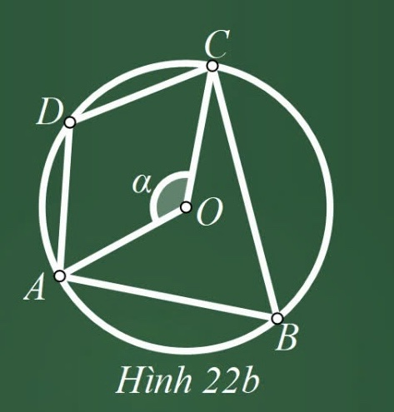

Giải.
a) Ta có: s$\text{đ}\overset{⏜}{\text{AD}\text{C}} \text{=} \hat{\text{A}\text{O}\text{C}} \text{=} \text{α}$
$\hat{\text{ABC}} \text{=} \frac{\text{1}}{\text{2}}\text{s}\text{đ}\overset{⏜}{\text{ADC}}$ ($\hat{\text{ABC}}$ góc nội tiếp chắn cung ADC) $\text{=}\frac{\text{α} }{\text{2}}$

Slide 14

Giải.
a) Ta có: s$\text{đ}\overset{⏜}{\text{AD}\text{C}} \text{=} \hat{\text{A}\text{O}\text{C}} \text{=} \text{α}$
$\hat{\text{ABC}} \text{=} \frac{\text{1}}{\text{2}}\text{s}\text{đ}\overset{⏜}{\text{ADC}}$ ($\hat{\text{ABC}}$ góc nội tiếp chắn cung ADC) $\text{=}\frac{\text{α} }{\text{2}}$
b) s$\text{đ}\overset{⏜}{\text{ABC}} \text{=} \text{360}\text{°} \text{−} \text{s}\text{đ}\overset{⏜}{\text{ACD}}\text{=}\text{360}\text{°} \text{−} \text{α}$
$\hat{\text{ADC}} \text{=} \frac{\text{1}}{\text{2}}\text{s}\text{đ}\overset{⏜}{\text{ABC}}$ ($\hat{\text{ADC}}$ góc nội tiếp chắn cung ABC) $\text{=}\frac{\text{360}\text{°} \text{−} \text{α} }{\text{2}}$

Slide 15
Giải.
a) Ta có: s$\text{đ}\overset{⏜}{\text{AD}\text{C}} \text{=} \hat{\text{A}\text{O}\text{C}} \text{=} \text{α}$
$\hat{\text{ABC}} \text{=} \frac{\text{1}}{\text{2}}\text{s}\text{đ}\overset{⏜}{\text{ADC}}$ ($\hat{\text{ABC}}$ góc nội tiếp chắn cung ADC) $\text{=}\frac{\text{α} }{\text{2}}$
b) s$\text{đ}\overset{⏜}{\text{ABC}} \text{=} \text{360}\text{°} \text{−} \text{s}\text{đ}\overset{⏜}{\text{ACD}}\text{=}\text{360}\text{°} \text{−} \text{α}$
$\hat{\text{ADC}} \text{=} \frac{\text{1}}{\text{2}}\text{s}\text{đ}\overset{⏜}{\text{ABC}}$ ($\hat{\text{ADC}}$ góc nội tiếp chắn cung ABC) $\text{=}\frac{\text{360}\text{°} \text{−} \text{α} }{\text{2}}$
c$\text{) }\hat{\text{ABC}}+\hat{\text{ADC}} \text{=}$ $\frac{\text{α} }{\text{2}}$ + $\frac{\text{360}\text{°−}\text{α} }{\text{2}} \text{=} \text{180}\text{°}$

Slide 16
Qua hoạt động vừa rồi em nhận xét gì về tổng số đo hai góc đối của tứ giác nội tiếp?

Slide 17
II. TÍNH CHẤT
Trong một tứ giác nội tiếp đường tròn, tổng số đo hai góc đối bằng 180º

Slide 18
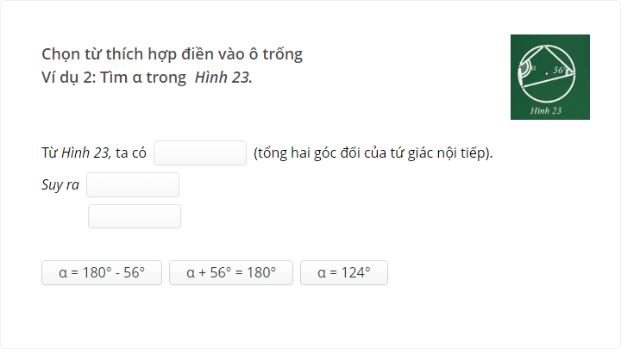
Quiz
Click the Quiz button to edit this object

Slide 19

Cho đường tròn (O) ngoại tiếp tam giác đều ABC và điểm M thuộc cung nhỏ BC (M khác B và C). Tính số đo góc BMC

Slide 20
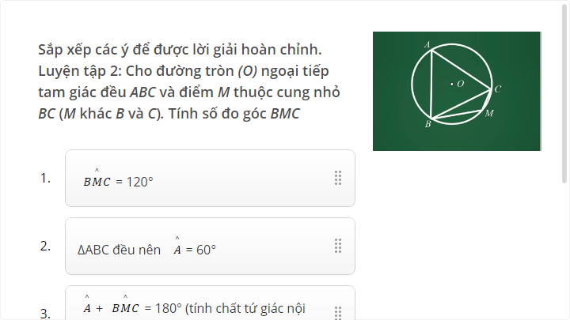
Quiz
Click the Quiz button to edit this object

Slide 21
LUYỆN TẬP
BÀI 2. TỨ GIÁC NỘI TIẾP ĐƯỜNG TRÒN (Tiết 1)

Slide 22

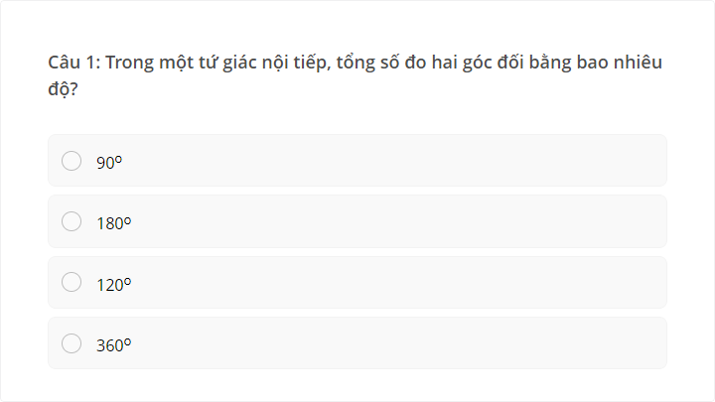

Quiz
Câu 1: Trong một tứ giác nội tiếp, tổng số đo hai góc đối bằng bao nhiêu độ?
Click the Quiz button to edit this object
90º.
120º.
180º.
360º.
A
B
C
D
Hoan hô . Bạn chọn đúng rồi!
Tiếc quá …! Bạn chọn sai rồi!
Tiếc quá …! Bạn chọn sai rồi!
Tiếc quá …! Bạn chọn sai rồi!
GO HOME
Notes:
Click vào nút A,B,C,D để chọn đáp án. Đáp án C đúng. Click vào nút go home trở về trang chọn câu hỏi.

Slide 23

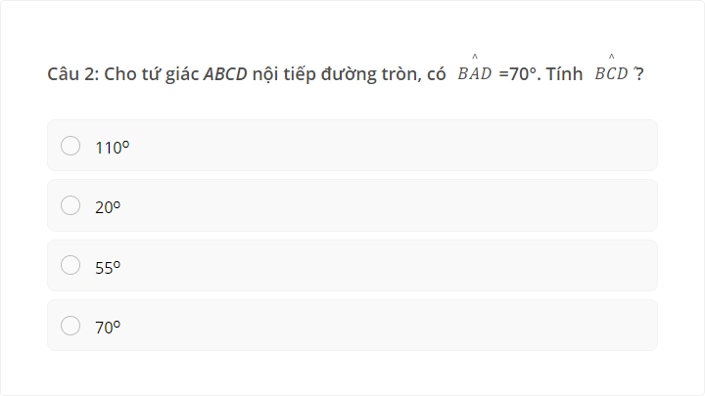
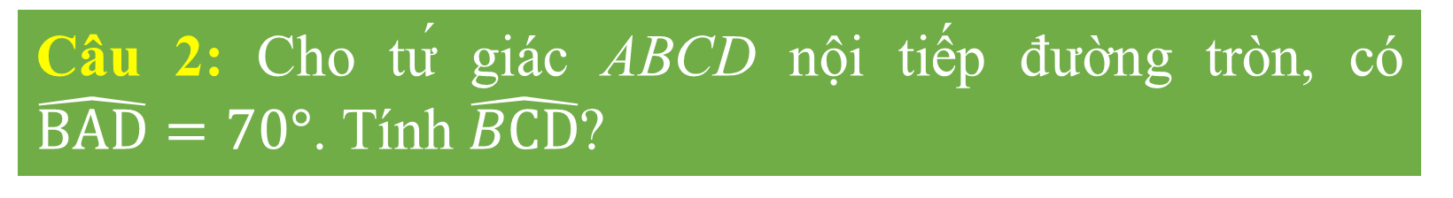
Quiz
Câu 2: Cho tứ giác ABCD nội tiếp đường tròn, có $\hat{BAD}=70°$. Tính $\hat{BCD}$?
Click the Quiz button to edit this object
20º.
55º.
70º.
110º.
A
B
C
D
Hoan hô . Bạn chọn đúng rồi!
Tiếc quá …! Bạn chọn sai rồi!
Tiếc quá …! Bạn chọn sai rồi!
Tiếc quá …! Bạn chọn sai rồi!
GO HOME
Notes:
Click vào nút A,B,C,D để chọn đáp án. Đáp án D đúng. Click vào nút go home trở về trang chọn câu hỏi. Click vào con vịt xuất hiện lời giải.

Slide 24
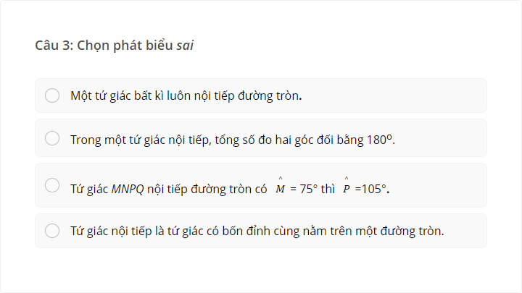
Quiz
Click the Quiz button to edit this object

Slide 25
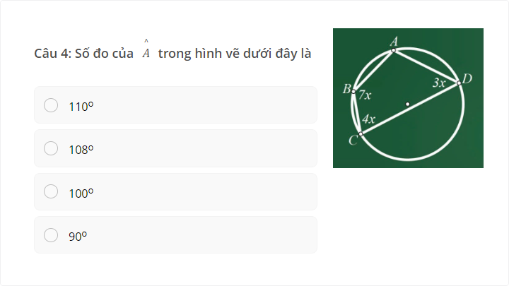
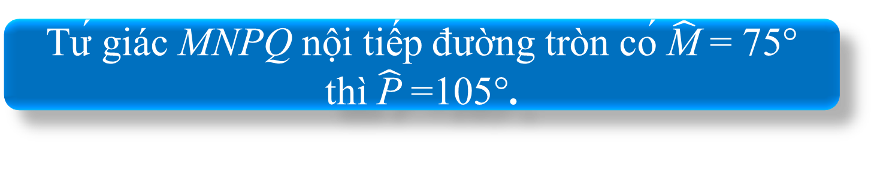
Quiz
Câu 3: Chọn phát biểu sai
Click the Quiz button to edit this object
Tứ giác nội tiếp là tứ giác có bốn đỉnh cùng nằm trên một đường tròn.
A
B
Trong một tứ giác nội tiếp, tổng số đo hai góc đối bằng 180º.
Một tứ giác bất kì luôn nội tiếp đường tròn.
C
Tứ giác MNPQ nội tiếp đường tròn có $\hat{\text{M}} \text{=} \text{75}\text{°}$ thì $\hat{\text{P}} \text{=}\text{105}\text{°}$.
D
Hoan hô . Bạn chọn đúng rồi!
Tiếc quá …! Bạn chọn sai rồi!
Tiếc quá …! Bạn chọn sai rồi!
Tiếc quá …! Bạn chọn sai rồi!
GO HOME
Notes:
Click vào nút A,B,C,D để chọn đáp án. Đáp án C đúng. Click vào nút go home trở về trang chọn câu hỏi.

Slide 26
VẬN DỤNG
BÀI 2. TỨ GIÁC NỘI TIẾP ĐƯỜNG TRÒN (Tiết 1)

Slide 27
Nêu một số hình ảnh của tứ giác nội tiếp trong thực tế?

Slide 28

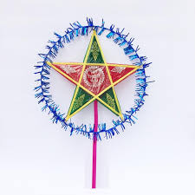
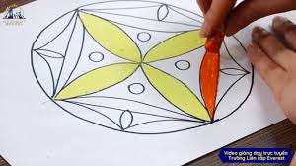

Slide 29

HƯỚNG DẪN VỀ NHÀ
Xem lại nội dung của tiết học hôm nay
và xem trước mục III.
Làm bài tập 1; 3 SGK trang 78.
Thiết kế logo của lớp có tứ giác nội tiếp

Slide 30



CHÀO TẠM BIỆT
VÀ CHÚC CÁC EM HỌC TỐT!

